Slide 1
Optimizing HIV Treatment Schedules Through a Fusion of Offline and Online Reinforcement Learning for Dynamic Personalized Therapy
動的個別化治療に向けたオフライン・ オンライン
強化学習の融合によるHIV投薬 スケジュールの最適化
発表内容
背景と目的
HIV数理モデル
従来手法
提案手法
数値シミュレーション
結論と課題
発表日時 : 2025年3月4日
発表場所 : 大阪工業大学梅田キャンパスRoom8
発表者 : 渡辺功侑*
著者 : 渡辺功侑* 大森浩充**
* 慶應義塾大学理工学部システムデザイン工学科4年
**慶應義塾大学理工学部 システムデザイン工学科 教授

Slide 2
背景と目的
背景
HIVウイルスの治療にはART(多剤併用療法)が効果的 ➡長期的なウイルス量の抑制が可能
ART(多剤併用療法) : 1日1回, 固定化された薬剤の組み合わせを服用 個別化治療への対応 : △, 動的な治療方針の変化 : △
既存手法[1]
提案手法
Q-learningを制御手法として使用
1日1回投薬量を変化
出力は最適な投薬量のみ
Deep Q-learningを制御手法として使用
7日に1回投薬量を変化
出力は最適な投薬量+投薬の種類(5種類)
本研究の目的
特定の時間や状態に合わせた最適な投薬スケジュール(種類+投薬量)の提案
[1] Hossein Gholizade-Narm and Amin Noori : Control the population of free viruses in nonlinear uncertain HIV system using Q-learning, International journal of machine learning and cybernetics, 2018-07, Vol.9 (7), p.1169-1179

Slide 3
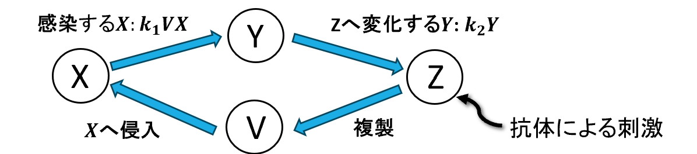


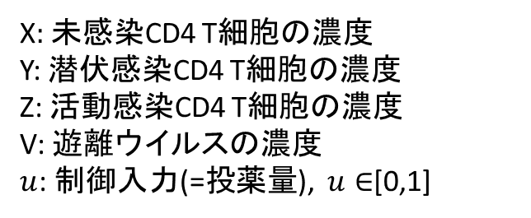
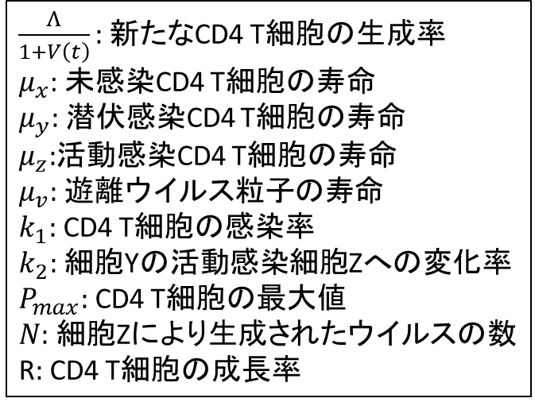
HIV数理モデル
$\frac{Λ}{1+V\left(t\right)}:$新たなCD4 T細胞の生成率
$μ_{x}$: 未感染CD4 T細胞の寿命
$μ_{y}:$ 潜伏感染CD4 T細胞の寿命
$μ_{z}:$活動感染CD4 T細胞の寿命
$μ_{v}:$ 遊離ウイルス粒子の寿命
$k_{1}:$ CD4 T細胞の感染率
$k_{2}:$ 細胞Yの活動感染細胞Zへの変化率
$P_{max}:$ CD4 T細胞の最大値
$N:$ 細胞Zにより生成されたウイルスの数
R$:$CD4 T細胞の成長率
[2]
HIV感染の長期治療の策定を考慮した非線形モデル
$$\frac{dX}{dt}=\frac{Λ}{1+V\left(t\right)}−μ_{x}X\left(t\right)+RX\left(t\right)\left(1−\frac{X+Y+Z}{P_{max}}\right)−k_{1}XV, \\ \frac{dY}{dt}=k_{1}X\left(t\right)V\left(t\right)−μ_{y}Y\left(t\right)−k_{2}Y\left(t\right), \\ \frac{dZ}{dt}=k_{2}Y\left(t\right)−μ_{z}Z\left(t\right), \\ \frac{dV}{dt}=\left(1−u\left(t\right)\right)Nμ_{z}Z\left(t\right)−k_{1}X\left(t\right)V\left(t\right)−μ_{v}V(t)$$
潜伏感染細胞
活動感染細胞
X$:$未感染CD4 T細胞の濃度
Y: 潜伏感染CD4 T細胞の濃度
Z: 活動感染CD4 T細胞の濃度
V: 遊離ウイルスの濃度
$u$: 制御入力(=投薬量), $u∈$[0,1]
未感染細胞
可観測
$$u\left(t\right)Nμ_{z}Z(t)$$
遊離ウイルス
投薬による減少
Fig.1 HIVウイルス感染モデル
[2] Perelson A, Kirschner D, DeBoer R: The dynamics of HIV infection of CD4 T-cells. 1993, Math Biosci p114-25
Notes:
長期的なHIV増殖メカニズムに基づく 数理モデル
X:未感染CD4 Y:潜伏感染(感染しているが,それ自体はウイルスを生成しない) Z:活動感染 (抗体反応により, 遊離ウイルスを複製) V:遊離ウイルス(未感染細胞へ侵入) X,Y,Z,Vの生成と消滅の関係を表すモデル

Slide 4
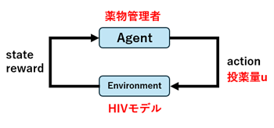
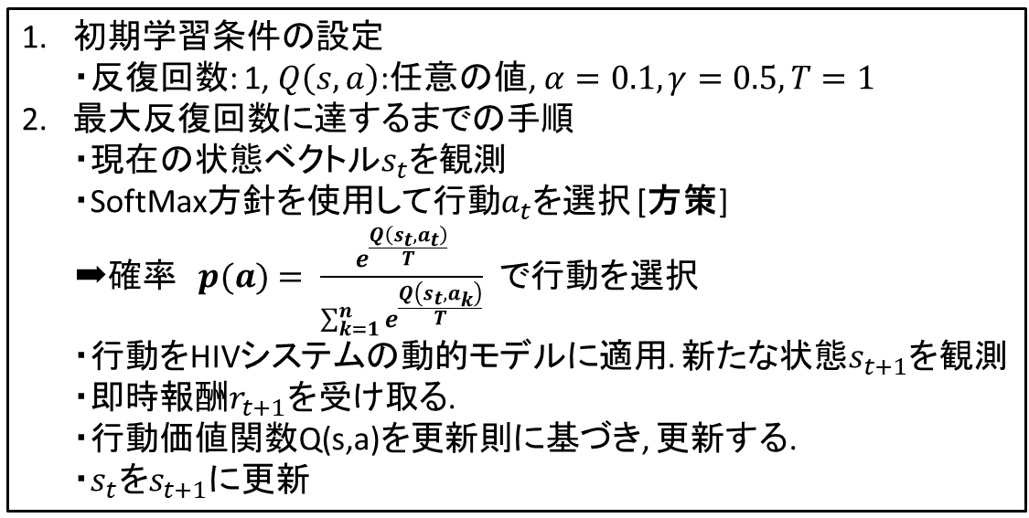
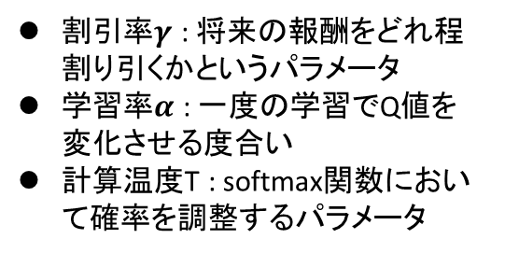
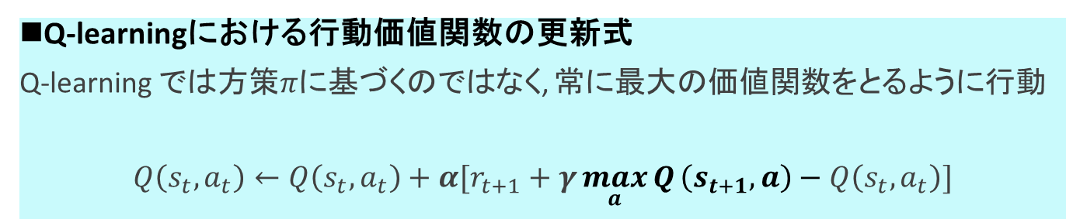
従来手法
割引率$γ$ : 将来の報酬をどれ程割り引くかというパラメータ
学習率$α$ : 一度の学習でQ値を変化させる度合い
計算温度T : softmax関数において確率を調整するパラメータ
Q-learningにおける行動価値関数の更新式
Q-learning では方策$π$に基づくのではなく, 常に最大の価値関数をとるように行動
$$Q\left(s_{t},a_{t}\right)←Q\left(s_{t},a_{t}\right)+α[r_{t+1}+γ\max_{a}{Q}\left(s_{t+1},a\right)−Q\left(s_{t},a_{t}\right)]$$
Q-learningアルゴリズム [2]
Q-learning
初期学習条件の設定 ・反復回数: 1, $Q\left(s,a\right)$:任意の値, $α=0.1, γ=0.5, T=1$
最大反復回数に達するまでの手順 ・現在の状態ベクトル$s_{t}$を観測 ・SoftMax方針を使用して行動$a_{t}$を選択 [方策] ➡確率 $p(a)$ $= \frac{e^{\frac{Q\left(s_{t},a_{t}\right)}{T}}}{\sum_{k=1}^{n}{e^{\frac{Q\left(s_{t},a_{k}\right)}{T}}}}$ で行動を選択 ・行動をHIVシステムの動的モデルに適用. 新たな状態$s_{t+1}$を観測 ・即時報酬$r_{t+1}$を受け取る. ・行動価値関数Q(s,a)を更新則に基づき, 更新する. ・$s_{t}をs_{t+1}$に更新
過去の経験を一切利用しない
状態行動空間は, 状態を240等分, 行動を100等分した二次元配列 ➡境界部分では異なるQ値の割り当て
Fig.2 RLにおける環境とエージェントの相互作用
[2] Perelson A, Kirschner D, DeBoer R: The dynamics of HIV infection of CD4 T-cells. 1993, Math Biosci p114-25
Notes:
価値関数は即時報酬の期待値
実際に行動したときに得られる即時報酬の期待値が最大となるようにする.
Q値初期化
状態を観測➡softmax方針で行動選択➡行動を環境に適用➡新たな状態と即時報酬を受け取る
➡Q値の更新

Slide 5
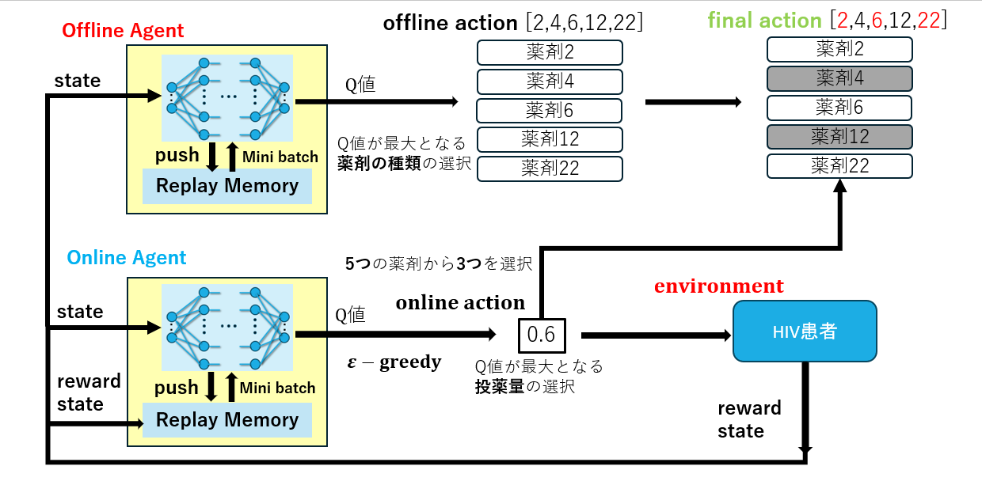
提案手法(1/4)
※RL(Reinforcement Learning) : 強化学習
オフライン強化学習
提案手法 : オフラインRLとオンラインRLの融合システム
オフラインRL : CSVデータベース[3]から最適な投薬の種類を導出 ➡offline action
オンラインRL : 環境(environment)とエージェント(Agent)の相互作用により最適な投薬量を導出 ➡online action
Final action: offline actionにonline actionの結果(投薬量)を組み合わせたもの (最終的な目標)
Offline AgentとOnline Agentで役割を分割(異なるAgentを使用)
オンライン強化学習
Fig.3 オフライン・オフラインRL融合システムの全体図
[3]
https://hivdb.stanford.edu/
Notes:
オフラインRL➡一方的なFF
オンラインRL➡環境とエージェントにより構成されたFB
最終的にはfinal actionを導くことが目的

Slide 6
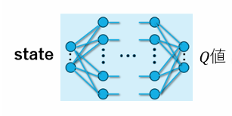
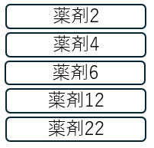
提案手法(2/4)
オフラインRL
オフライン強化学習
Offline Agent: CSVデータベース[3]を学習, 入力されたstateに対して最もQ値が高い行動(投薬の種類)を出力
Offline action: 使用する薬剤の番号を5次元リストとして出力(Appendix4)
DQN
Offline action
オンライン強化学習
Fig.5 オフライン・オフラインRL融合システムの全体図 (再掲)
Fig.4 Offline Agent におけるDQN
[3]
https://hivdb.stanford.edu/

Slide 7

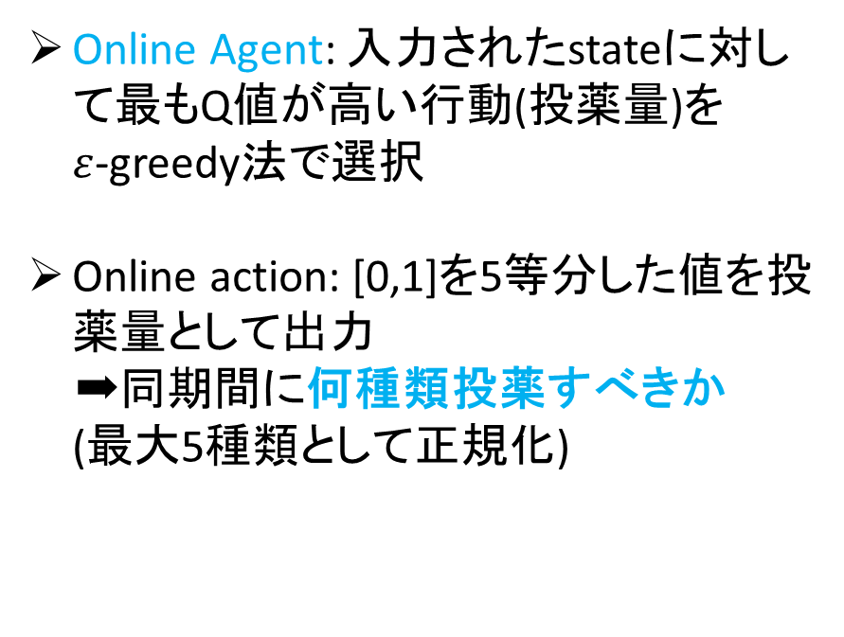
提案手法(3/4)
オンラインRL
オフライン強化学習
Online Agent: 入力されたstateに対して最もQ値が高い行動(投薬量)を $ε$-greedy法で選択
Online action: [0,1]を5等分した値を投薬量として出力 ➡同期間に何種類投薬すべきか (最大5種類として正規化)
DQN
$ε$-greedy
Online action
(1次元)
オンライン強化学習
Fig.7 オフライン・オフラインRL融合システムの全体図 (再掲)
Fig.6 Online Agent におけるDQN
[3]
https://hivdb.stanford.edu/

Slide 8
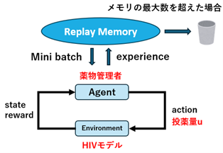
提案手法(4/4)
Experience Replay : DQN Agent内部における学習安定化アルゴリズム
リプレイメモリには過去の経験が蓄積 +ランダムにサンプリング ➡サンプリング効率の上昇による学習の安定化
ステップ数がバッチサイズを下回る場合 ➡モデルの更新は行わない
リプレイメモリによるバッチ学習を通じて DNN(Deep Neural Network)を訓練 ➡データの相関による不安定性を克服
Fig. 8 Experience Replayの概要
リプレイメモリの有無が報酬に与える影響を比較・検討

Slide 9
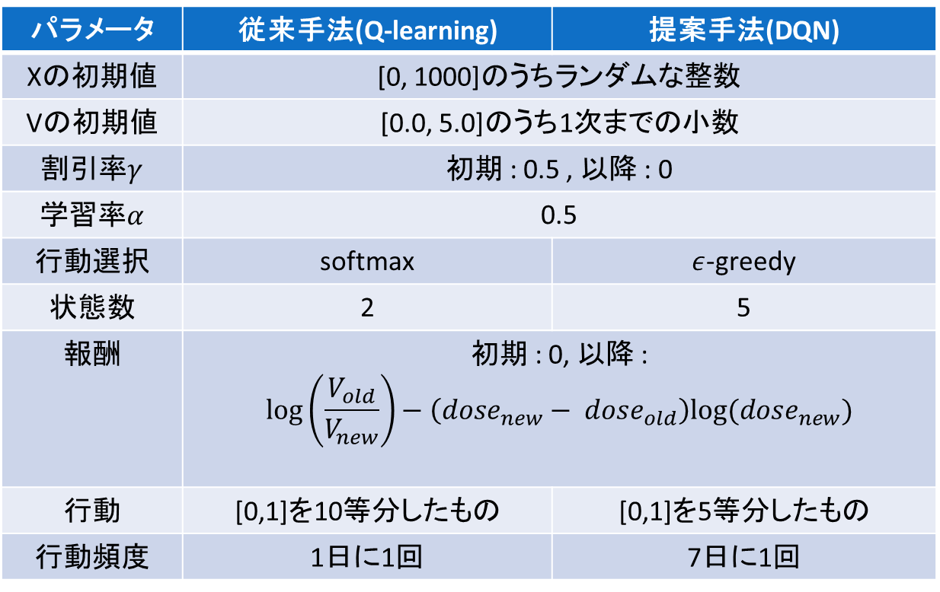
数値シミュレーション(1/6)
状態(state)
Table.1 数値シミュレーション設定
パラメータ | 従来手法(Q-learning) | 提案手法(DQN)
Xの初期値 | [0, 1000]のうちランダムな整数
Vの初期値 | [0.0, 5.0]のうち1次までの小数
割引率$γ$ | 初期 : 0.5 , 以降 : 0
学習率$α$ | 0.5
行動選択 | softmax | $ε$-greedy
状態数 | 2 | 5
報酬 | 初期 : 0, 以降 : $$\log\left(\frac{V_{old}}{V_{new}}\right)−\left(dose_{new}− dose_{old}\right)log⁡(dose_{new})$$
行動 | [0,1]を10等分したもの | [0,1]を5等分したもの
行動頻度 | 1日に1回 | 7日に1回
従来手法
[未感染CD4細胞数X, 遊離ウイルス量V]
提案手法
[未感染CD4細胞数X, 遊離ウイルス量V, HIV-Subtype, 投薬開始日, 投薬終了日]
※HIV-Subtype: HIVウイルスの種類
行動(action)
最大の投薬量 : 1.0 として正規化
従来手法の方が投薬量を細かく調整可能
従来手法の方が高頻度で投薬量を調整可能
※${ V}_{old} :$前ステップの遊離ウイルス量, $V_{new}$: 現在の遊離ウイルス量
$dose_{old}$: 前ステップの投薬量, $dose_{new}$: 現在の投薬量
140日間, 200人の患者で数値シミュレーションを実施
Notes:
割引率学習率の説明
状態の説明 3種類の追加によって患者の個体差や投薬の時間を考慮可能
報酬の説明

Slide 10
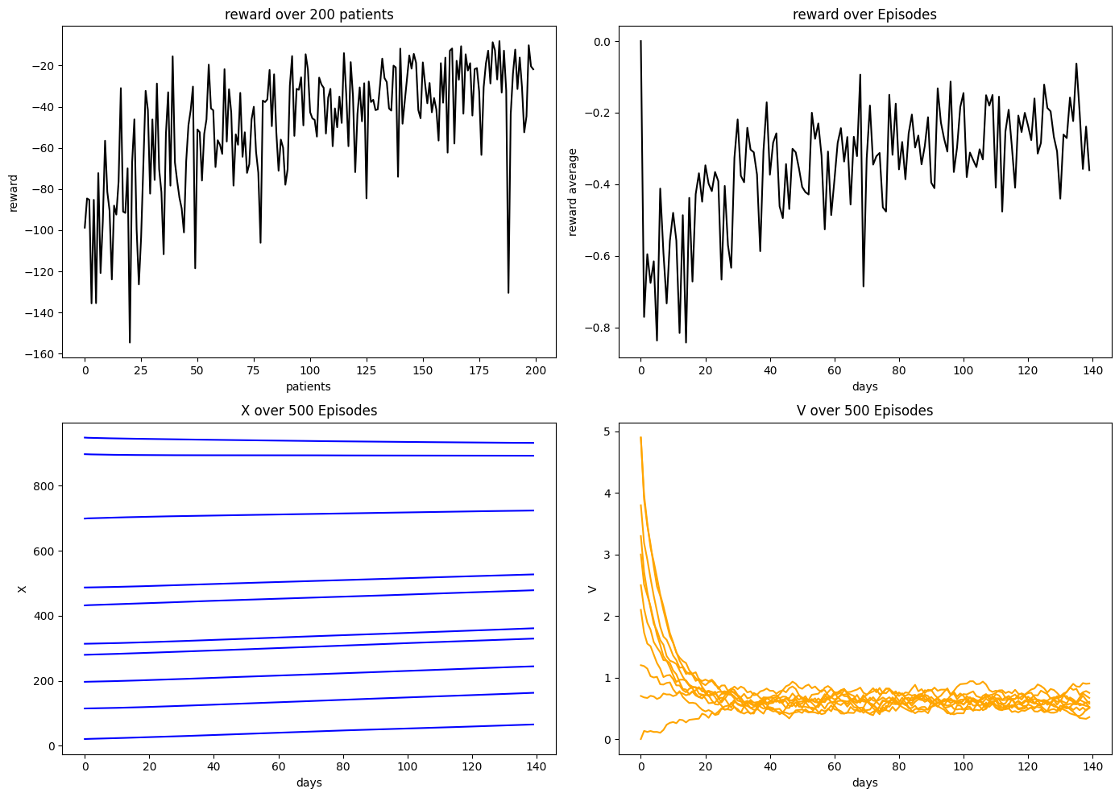
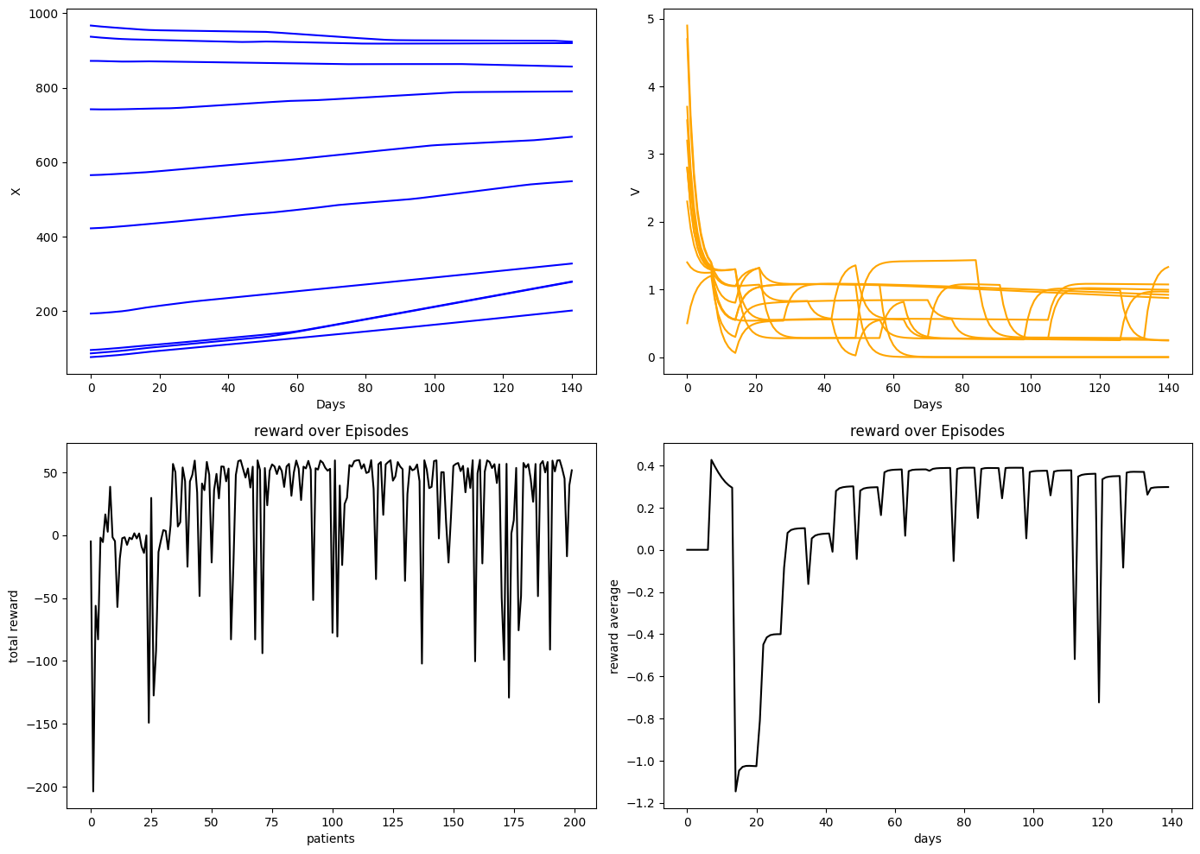
数値シミュレーション(2/6)
シミュレーション結果1 累積報酬
※累積報酬 : 140日間の報酬和の分布
0
Fig.9 累積報酬の分布(左 : 従来手法 右 : 提案手法)
左(従来手法)の累積報酬平均 : -48.821, 右(提案手法)の累積報酬平均 : 22.809

Slide 11
数値シミュレーション(3/6)
シミュレーション結果2 報酬平均の推移
※報酬平均 : 各日の報酬の時系列推移
Fig.10 平均報酬の推移(左 : 従来手法 右 : 提案手法)
左(従来手法)の報酬平均 : -0.349, 右(提案手法)の報酬平均 : 0.163
Q-learningからDeep Q-learningへの切り替えで, より最適な行動の選択が可能に (サンプリング効率の上昇, 状態行動空間を離散化する必要がない 等)

Slide 12
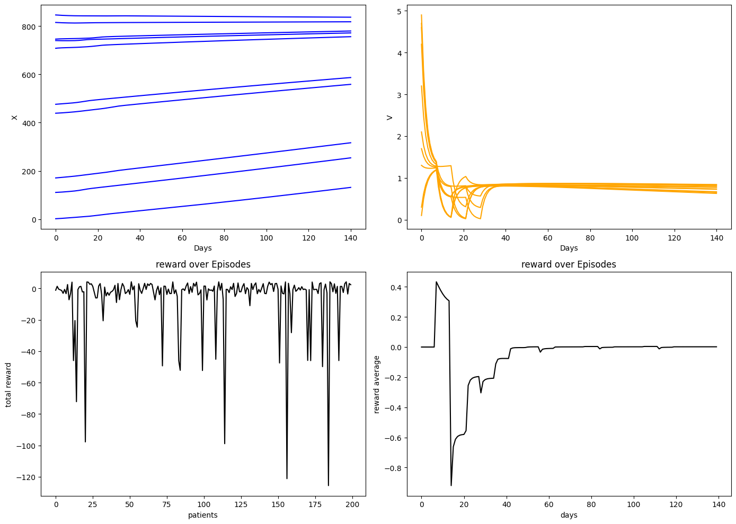
数値シミュレーション(4/6)
数値シミュレーション結果3 (リプレイメモリなし)
Fig. 11 リプレイメモリなしの場合の報酬(左: 累積報酬 右: 時系列報酬)
左(累積報酬)の報酬平均 : -6.071, 右(時系列報酬)の報酬平均 : -0.043
リプレイメモリを除去➡報酬の低下 (最適な行動の発見が困難)

Slide 13
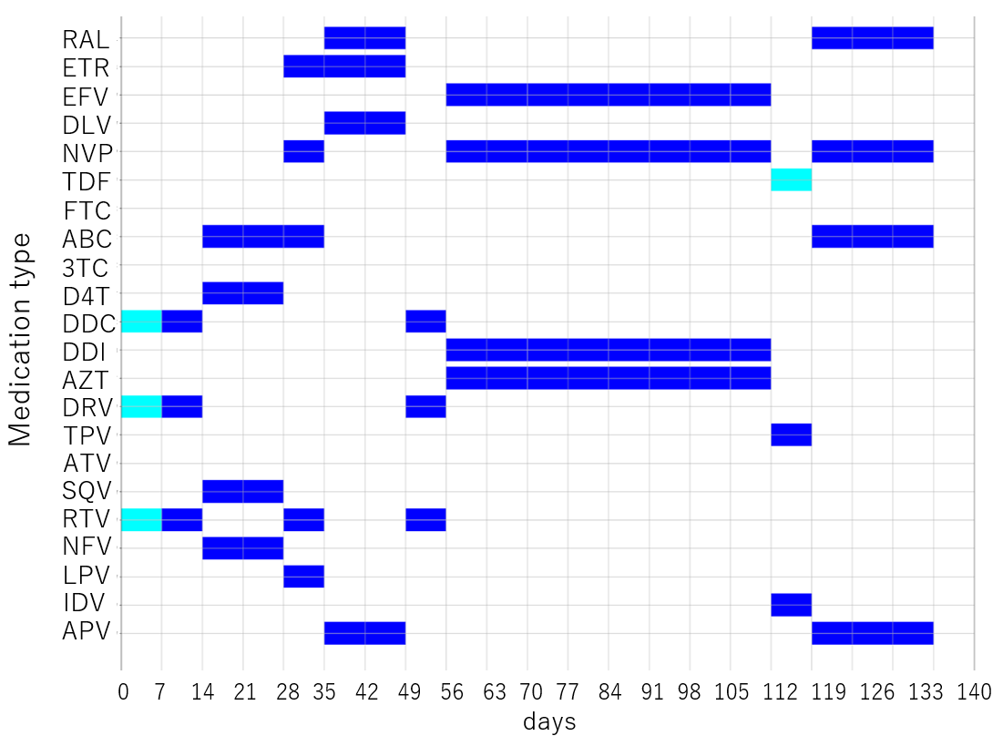
数値シミュレーション(5/6)
Final action
Offline action
投薬の種類のシミュレーション結果 (提案手法)
INSTI
同期間あたり最大5種類の薬剤の投与 ➡計算コストを考慮
薬剤の種類はPI(プロテアーゼ阻害剤), NRTI (逆転写酵素阻害剤), NNRTI(非核酸系逆転写酵素阻害剤), INSTI(インテグラーゼ阻害剤)の4つに分類
臨床試験当時(2005~2007年)はNRTI2種類 + PI/NNRTIが主流(60%一致)
当時未使用で臨床試験以降に認められた治療法 : 15%
医師の判断サポートとしての採用が目標 ➡従来にはない治療法の開拓支援が可能
NNRTI
Medication type
NRTI
PI
Fig. 12 オフラインRLによる出力結果
Notes:
臨床試験当時の主流な治療法と6割一致しており, その他にも臨床試験以降に認められた治療法を使用していた

Slide 14
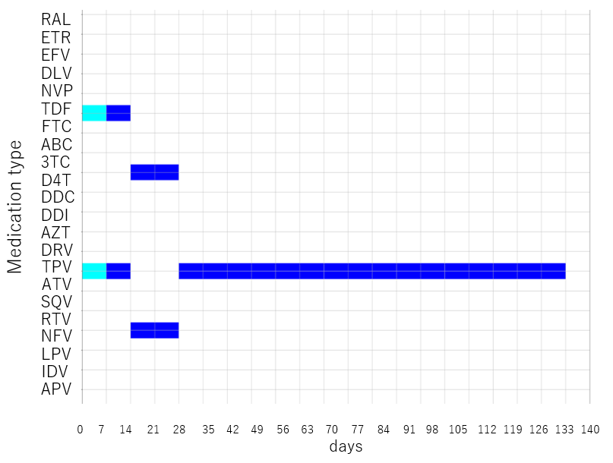
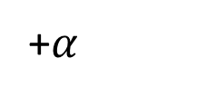
数値シミュレーション(6/6)
Final action
Offline action
投薬の種類のシミュレーション結果 (リプレイメモリなし)
INSTI
NNRTI
リプレイメモリなしの場合, 出力される投薬の種類は大きく減少 ➡過去の経験を活用することが不可能
一定期間経過すると, 固定された組み合わせに偏りがみられる ➡経験数が少ないことによるQ値の過大評価
Medication type
NRTI
PI
+$α$
リプライメモリの追加による報酬の向上
Fig. 13 オフラインRLによる出力結果(リプレイメモリなし)

Slide 15
結論と課題
結論
Deep Q-Networkを用いたオフライン・オンライン強化学習融合システムを設計することができた
臨床試験CSVデータセットを活用して, 特定の時間と状態に応じた最適な投薬の種類と投薬量を導くことができた
導出された治療法の多くが実際の臨床試験結果と一致し, 一部は後に採用された治療法と一致することが確認された
課題
使用したHIV数理モデルに対するロバスト性の確認
導出される投薬の種類の増加(計算コストとトレードオフ)
よりサンプル数の多い臨床試験データの活用

Slide 16
ご清聴ありがとうございました

Slide 17
Appendix1 HIV感染のメカニズム
HIVウイルスがヒトのCD4細胞と結合
CD4細胞の中で, HIVウイルスの逆転写酵素であるインテグラーゼがHIVのDNA情報を記憶させる
CD4細胞が転写・翻訳の際に, 記憶されたDNA情報をもとに誤ってHIVの材料も生産
新たなHIVウイルスが作成され, 再びCD4細胞と結合
本来, CD4 細胞の生成と寿命による消滅は均衡が保持
➡HIVウイルスによりCD4細胞の寿命は減少するため, 慢性的なCD4細胞の欠乏により, 免疫不全に
CD4細胞: 免疫システムの司令塔

Slide 18
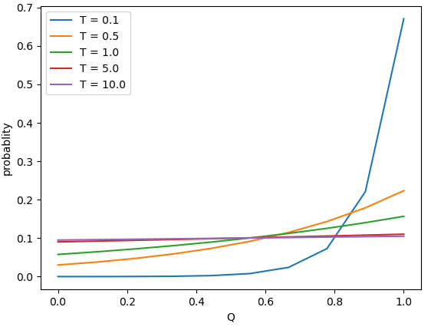



Appendix2 SoftMax関数
Q学習$における Softmax$関数は$p(a)$で表される.
計算温度Tを調整
➡ 異なるQ値によるデータの重みを変化可能.
Tが0付近 : Q値が大きいデータの確率$p(a)$が際立つ
Tが10付近 : データを均一に表現
$$p\left(a\right)=\frac{e^{\frac{Q\left(s_{t},a_{t}\right)}{T}}}{\sum_{k=1}^{n}{e^{\frac{Q\left(s_{t},a_{k}\right)}{T}}}}$$
Fig.14 $softmax$関数のTによる挙動

Slide 19
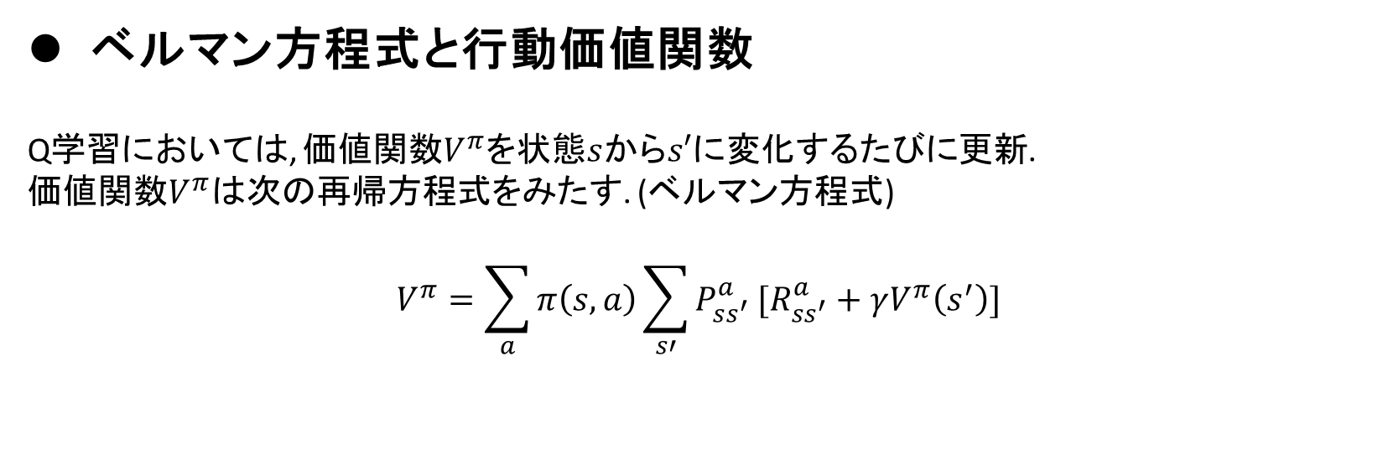
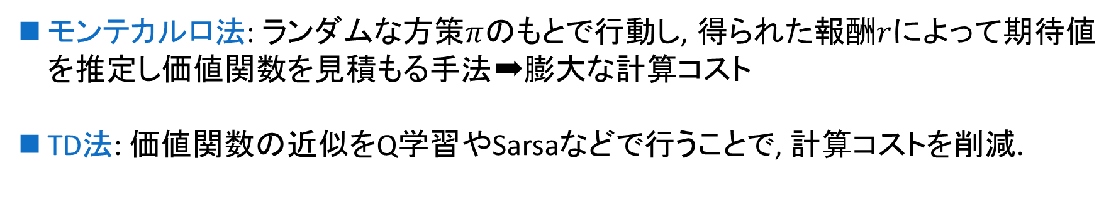

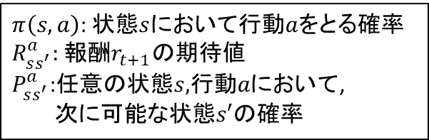
Appendix3 学習アルゴリズム
ベルマン方程式と行動価値関数
Q学習においては, 価値関数$V^{π}$を状態$s$から$s′$に変化するたびに更新.
価値関数$V^{π}$は次の再帰方程式をみたす. (ベルマン方程式)
$$V^{π}=\sum_{a}{π\left(s,a\right)\sum_{s′}{P_{ss^{′}}^{a}}[R_{ss^{′}}^{a}+γV^{π}\left(s^{′}\right)]}$$
$π\left(s,a\right)$: 状態$s$において行動$a$をとる確率
$R_{ss^{′}}^{a}:$ 報酬$r_{t+1}$の期待値
$P_{ss^{′}}^{a}$:任意の状態$s,$行動$aにおいて$,
次に可能な状態$s′$の確率
価値関数$V^{π}, Q^{π}$を近似する手法 : TD法, モンテカルロ法
モンテカルロ法: ランダムな方策$π$のもとで行動し, 得られた報酬$r$によって期待値を推定し価値関数を見積もる手法➡膨大な計算コスト
TD法: 価値関数の近似をQ学習やSarsaなどで行うことで, 計算コストを削減.
Notes:
ベルマン方程式は、直近の報酬に1ステップ先の価値関数を足したものになる. ただし方策やどの行動をとるかは確率分布に基づくため, 期待値をとる

Slide 20
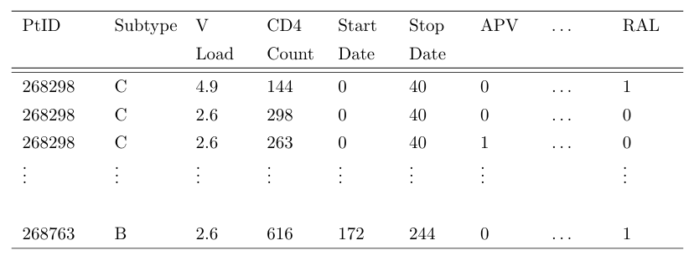
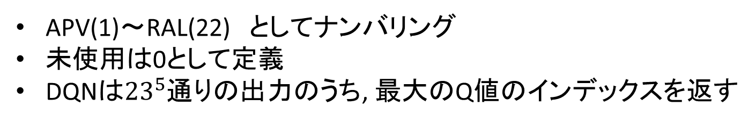
Appendix4 オフラインRLの行動選択
PtID: 患者の番号
Subtype: HIVウイルスの種類
V Load: 遊離ウイルス量
CD4 Count: 未感染CD4細胞数
Start Date: 投薬開始日
Stop Date: 投薬終了日
APV~RAL: 薬剤の種類 使用: 1, 未使用: 0
Table.2 CSVデータベース[3]の概要
Offline action 決定ルール
例: [1,2,4,21,0]
➡ APV(1),IDV(2),NFV(4),RAL(21)の4種類を同期間で投与
APV(1)～RAL(22) としてナンバリング
未使用は0として定義
DQNは${23}^{5}$通りの出力のうち, 最大のQ値のインデックスを返す

Slide 21
Appendix5 状態の推移(1/2)
未感染CD4細胞Xと遊離ウイルスVの推移 (140日間, 200人)
Case1. 従来手法(Q-learning)
Fig. 15 Q-learningにおける状態の推移(左: X 右: V)
Case2. 提案手法(Deep Q-learning)
Fig. 16 Deep Q-learningにおける状態の推移(左: X 右: V)

Slide 22
Appendix5 状態の推移(2/2)
Case3. 比較手法(Deep Q-learning リプレイメモリなし)
Fig. 17 比較手法における状態の推移(左: X 右: V)
考察
Q-learningからDeep Q-learningへと切り替えることで, 未感染CD4細胞数は上昇に転じる傾向
提案手法と比較手法では未感染CD4細胞の挙動に大きな変化は見られない
遊離ウイルス量Vは提案手法に関しては, 一部のパスが0に近づく挙動をしている
リプライメモリを活用することで, より最適な行動を開拓することが可能 ➡ウイルス量を素早く0へと収束させることが可能

